Slide 1
Профилактика домашнего насилия
Дом без насилия!
Подготовили студентки
4-го курса группы 1-ПОНБ Евгения Малевич,
Милена Мякушко, Екатерина Серажим

Slide 2
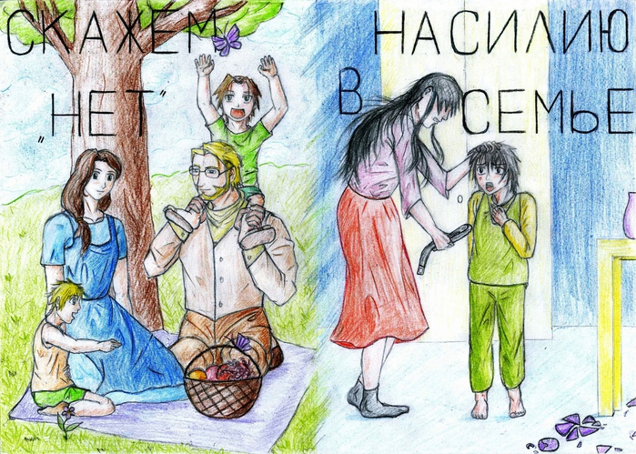
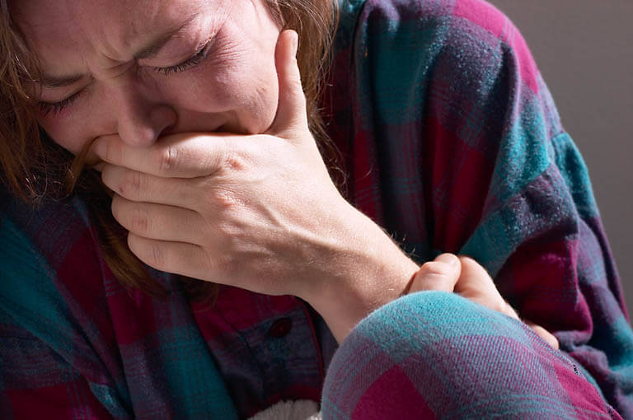
Насилие в семье - это молчаливый убийца. Единственный способ остановить его - это открыто заявить об этом и дать своему голосу быть услышанным

Slide 3
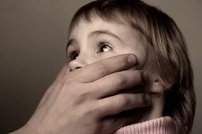
Профилактика насилия над детьми
Более 60 тыс. детей бегут из дома
Ежегодно избивают до 2,5 млн. детей в возрасте до 14 лет
30 тыс. из них находятся в розыске

Slide 4
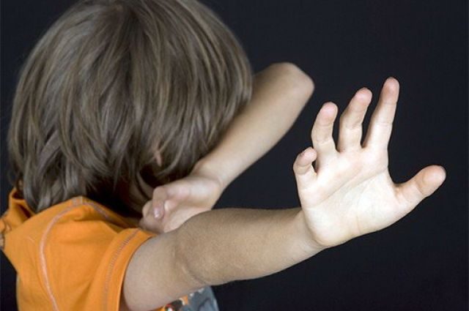
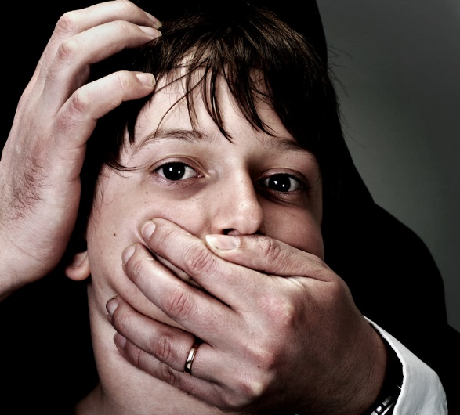

Slide 5
Факторы, которые позволяют обратить внимание на ребенка и на возможные проблемы в его семье
Его внешний вид (ребенок одет не по сезону, вещи грязные, заношенные, не по размеру).
Поведение (ребенок голодает и вынужден попрошайничать, сдавать пустые бутылки, искать еду в мусорном контейнере, воровать).
Его лексика (употребление ребенком нецензурных слов, жаргона, перенятого от родителей).
Навыки, которыми владеет ребенок (например, умеет ли ребенок дошкольного возраста чистить зубы, завязывать шнурки).
Состояние психич. и физич. здоровья (ребенок отстает в весе и росте от возрастной нормы, истощен и ослаблен, вследствие чего не ходит, отстает в умственном и психическом развитии).
Делаются ли ребенку необходимые прививки.
Эмоциональное состояние ребенка (запуган, замкнут, агрессивен).
Успеваемость и дисциплина в школе.
Отношение ребенка к родителю.

Slide 6
Программа «Здоровый Старт» (США)
выявление «семей риска» путем рассмотрения и отбора медицинских записей беременных женщин или личные интервью;
прием на работу профессионалов для периодических посещений, участвующих в программе семей для помощи родителям в воспитании своих детей в течение первых пяти лет;
периодическое использование опросных листов для выявления необходимости и предложения услуг по корректировке отмеченных проблем развития детей.
метод
Предмет
посещения семей для проверки, определения и работы с неблагополучными семьями, имеющими новорожденных, с целью предотвращения плохого обращения с детьми и содействия их развитию.
Результат:
число семей с фактами плохого обращения и пренебрежения по отношению к детям среди «неблагополучных» семей, участвующих в программе снизилось до 62%, чем среди «неблагополучных семей, не вовлеченных в программу;
уменьшение фактов насилия и пренебрежения обеспечило экономию 1,26 млн. долларов в сфере службы по защите детей

Slide 7
Программа Йельского центра по изучению развития ребенка (США)
Программа предполагает услуги небольшим группам семей с низкими доходами и неполным семьям: услуги предоставляются в течение 2-х лет с момента рождения ребенка
Результат:
дети из этих семей в 13 лет учились в школе лучше и были менее склоны прогуливать занятия, чем дети из контрольной группы; было меньше жалоб на дисциплину дома.
Меры
посещение на дому
напоминание
привлечение опытных родителей в качестве добровольных помощников
Проблемы
нежелание родителей посещать занятия

Slide 8
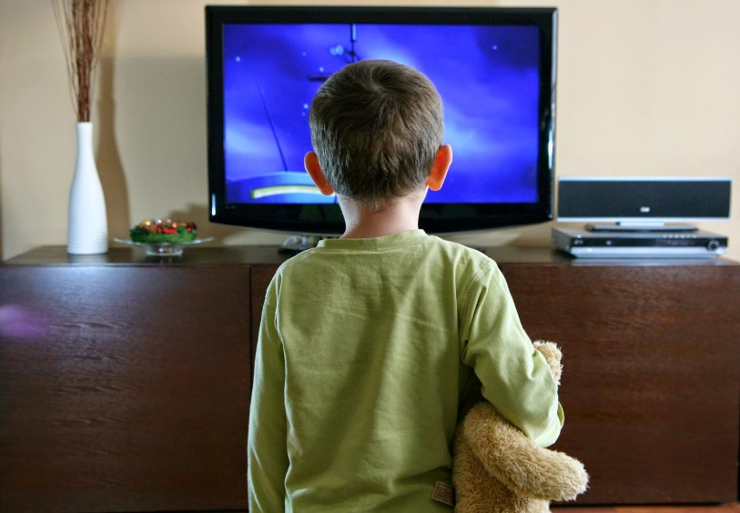
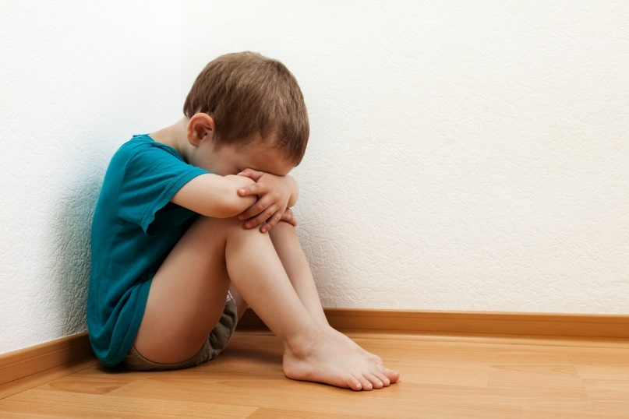
Федеральная Стратегия по вопросам Насилия в СМИ в Канаде
снижение демонстрации сцен насилия в СМИ путем регулирующих мер;
использование СМИ как реальной силы для снижения общественной терпимости к агрессивному и сексистскому поведению;
обеспечение создания высококачественных детских программ без насилия;
поддержка значительного контроля через внедрение технологий «В-ЧИП»

Slide 9
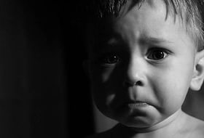
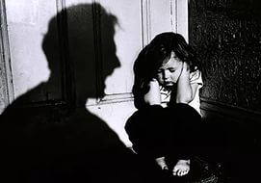
Основные принципы работы по предупреждению жестокого обращения с детьми в семье:
«Группа риска»
потребности ребенка находятся в приоритете при принятии решений и последующих действиях;
соблюдение прав ребенка на некоторую автономию от родителей, защита его личной сферы;
государство не компетентно присваивать себе роль родителей, поэтому следует принципиально разграничивать вмешательство государственных учреждений в дела семьи;
решение должно быть основано на минимализации вреда для семьи
родители сами испытали жестокость в детском или подростковом возрасте
прослеживается связь жестокого обращения с социальными факторами: бедность, очень раннее родительство, неполная семья, стрессы, проживание в окружении обнищавших и бедных людей;

Slide 10
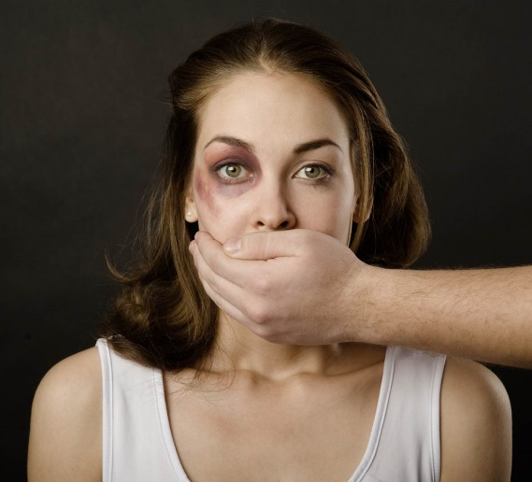
Домашнее насилие над женщинами
насилием над женщинами считается всякий насильственный акт, совершенный из­-за полового признака, который наносит либо может нанести половой, физический или психологический вред, страдания женщинам, а кроме этого угрозы свершения подобных актов, принуждение к чему-­либо, лишение свободы жизни
Примерно 33-50% от общего числа женщин, умерших насильственной смертью, гибнет от руки своего мужа или любовника
Оказалось, что каждое седьмое убийство на Земле происходит внутри семей, и свыше 38% из них происходят по вине мужчины
Женщины убивали своего мужа или любовника лишь в 6% случаев

Slide 11
Домашнее насилие бывает:
Психологическое – подавление личности.
Уальное (принуждение к близости против воли женщины).
Экономическое – манипуляция деньгами.
И последняя стадия — это физическое насилие.
Женщина часто не может признаться себе в том, что она стала жертвой домашнего насилия.
Поэтому, даже на приеме у психолога, врачу приходится объяснять и убеждать пациента в реальности происходящего.

Slide 12
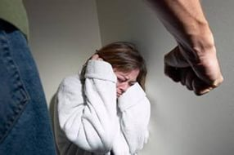
Факторы насилия
— систематическое чрезмерное употребление спиртосодержащих напитков либо алкоголизм;
— сравнительно слабый уровень самосознания и самоконтроля
— неумение брать ответственность за собственные деяния на себя;
— высокий уровень стресса;
— необоримое желание причинять вред партнеру (садизм в «легком» виде);
— наличие психопатического расстройства личности
— родительская модель поведения (либо отец бил мать, либо мать издевалась над отцом);
— индивида, склонного к бытовому насилию, часто в детстве избивали родители или
—издевались над ними;
— матриархальный или патриархальный уклад жизни семьи;
— абсолютная убежденность в том, что партнер, подвергающийся насилию, жаждет быть жертвой и неспособен прекратить отношения;

Slide 13
Признаки психологического насилия над женщиной в семье
Прямая словесная агрессия. Обидные высказывания в адрес жены. Унижение ее на людях и наедине.
Презрение. Явное неуважение с высказыванием своей точки зрения при любом удобном случае. Супруг не уважает творческую деятельность, работу жены, да и все, что она делает.
Насмешки, издевки и оскорбления
Использование высокомерного приказного тона
Постоянная и неиссякаемая критика
Запугивание. В том числе угрозы похитить детей и не давать с ними видаться
Сильная и необоснованная ревность
Игнорирование чувств супруги
Мужчина не считается с мнением жены
Муж подвергает опасности супругу.
Накладывает запреты на обиды
Не разрешает пользоваться телефоном
Обвиняет в собственных неудачах
Тиран полностью контролирует жизнь своей жертвы или стремится к этому

Slide 14
Механизм возникновения домашнего насилия
психологическая атака
Постоянной критикой рано или поздно снижается до предельного уровня самооценка
Тиран заставляет женщину почувствовать себя ничтожеством и безмерно виноватой перед ним женщиной
закладывается чувство вины
Деспот закладывает новую модель жизни. Он рассказывает, что такое хорошо, и что такое плохо. А жертва, обескураженная критикой и нападками, соглашается, потому что уже и не знает, где истина.
подмена идеалов и слом личности

Slide 15
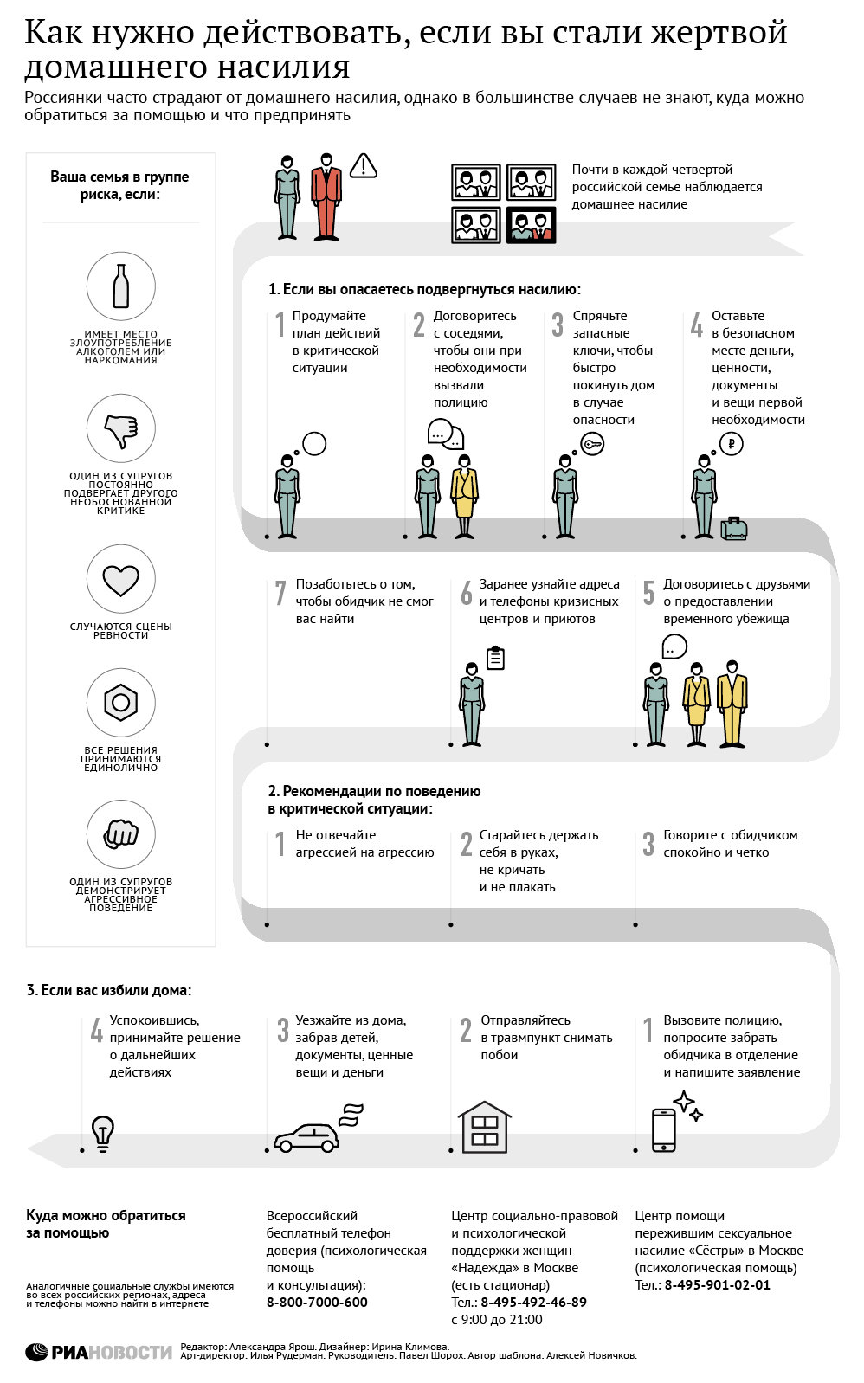
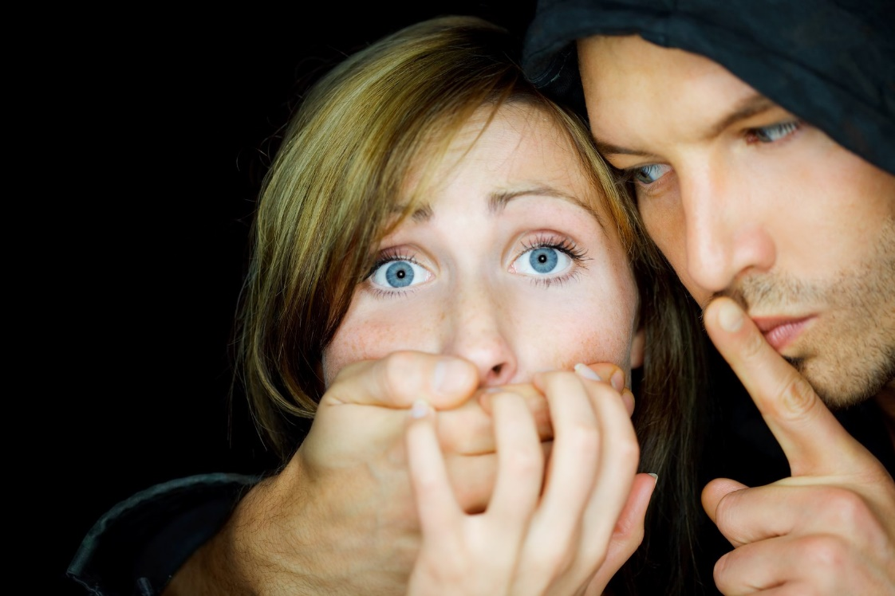
Как бороться с домашним насилием? Что делать, если бьет муж?

Slide 16
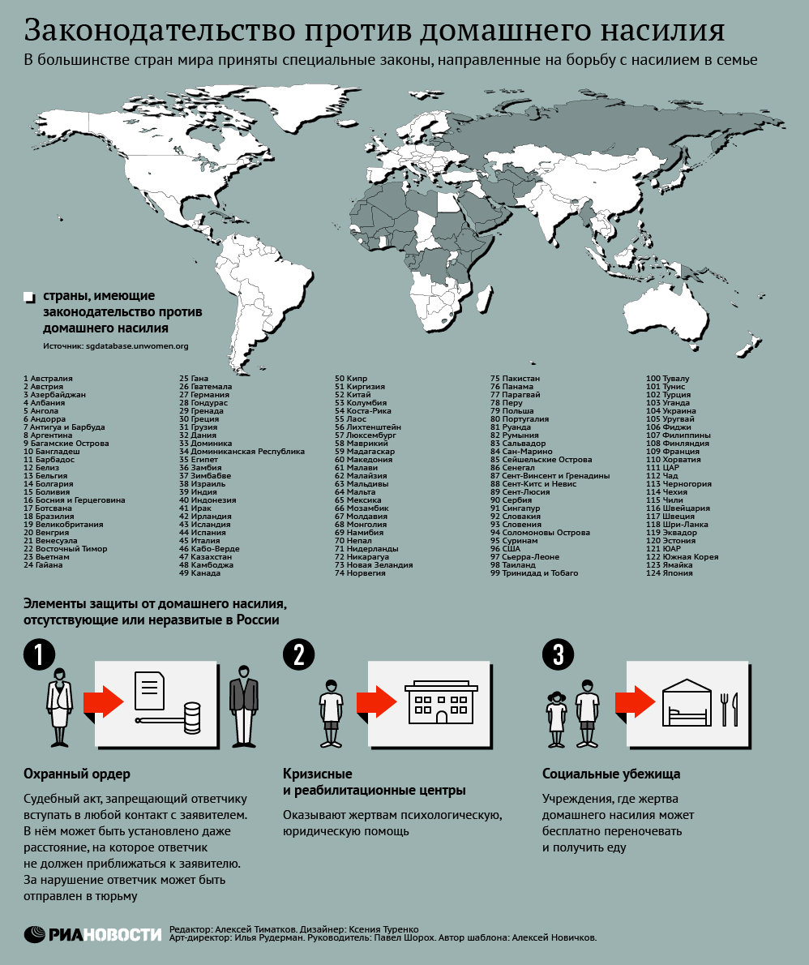
Что делать, если Вы подвергаетесь семейному насилию?
Правоохранительные органы
Территориальные центры социального обслуживания населения (ТЦСОН)
Медицинские учреждения
Общественные организации

Slide 17
Законопроект
На сегодняшний день в Российской Федерации не принято ни одной государственной программы, которая могла бы помочь решить проблему борьбы с насилием в семье.
По существу, ни один политик способный привлечь внимание СМИ, ничего не говорит о насилии в семье.
Неоправданно долго в Государственной думе находилсяв разработке законопроект «Об основах социально-правовой защиты от насилия в семье», в котором предполагается закрепить функции, права и обязанности правоохранительных органов и социальных служб по сохранению и восстановлению прав членов семьи, подвергшимся насилию. Он так и не был принят

Slide 18
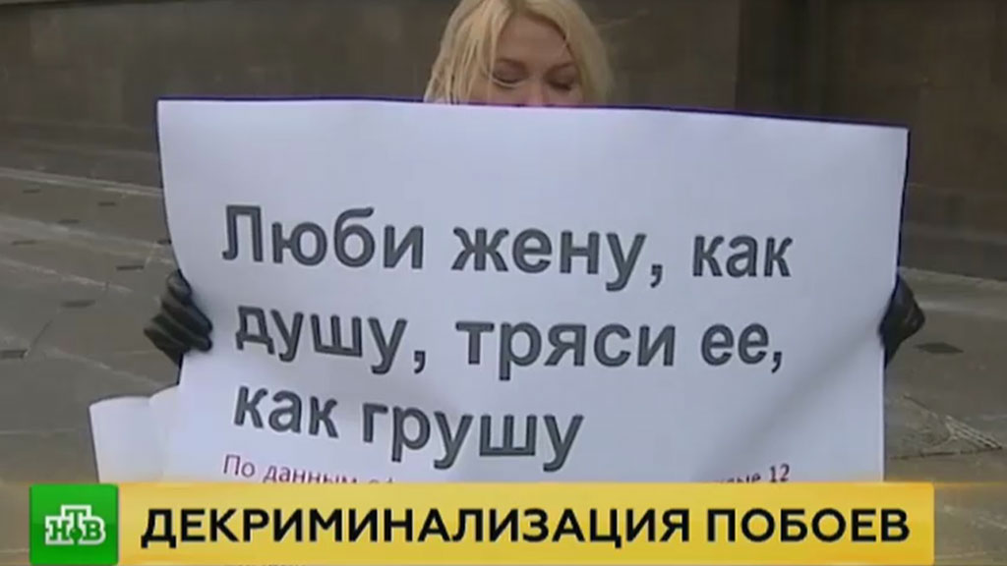
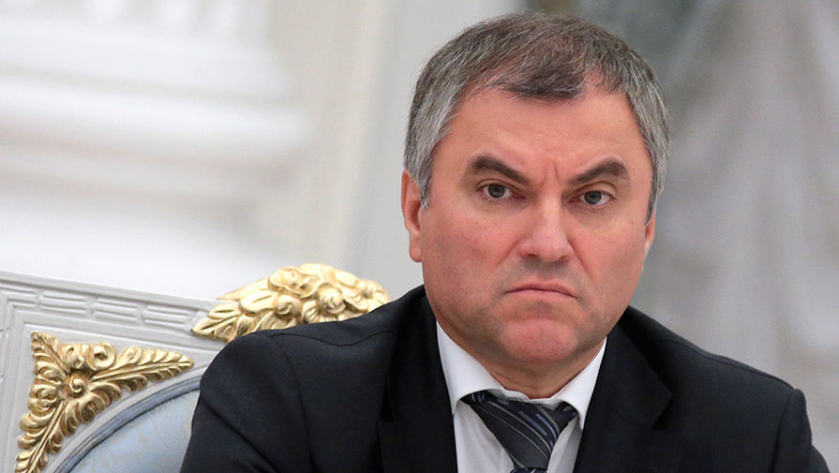
Закон о шлепках и подзатыльниках и его преображение
Реально - это «брак» при принятии законопроекта. Мы исходим из того, что вообще нужно исключать семейное насилие, нужно делать все для того, чтобы семьи были крепкими, чтобы не было конфликтов, но когда есть ошибка, ее нужно исправлять
Декриминализация побоев в семье и отнесение их в разряд административных правонарушений может повлечь за собой всплеск домашнего насилия, так как не будет должной санкции в УК РФ

Slide 19
Спасибо за внимание!

